Slide 1



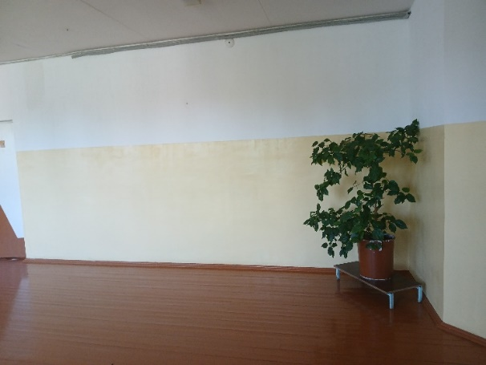
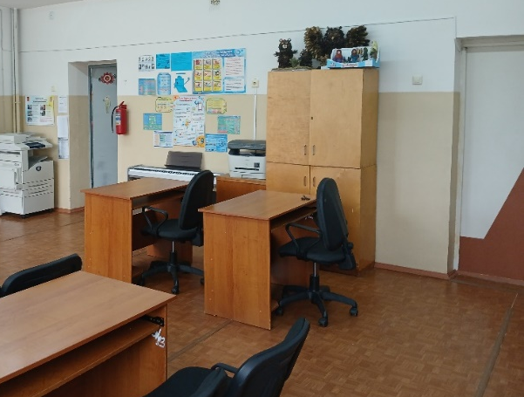


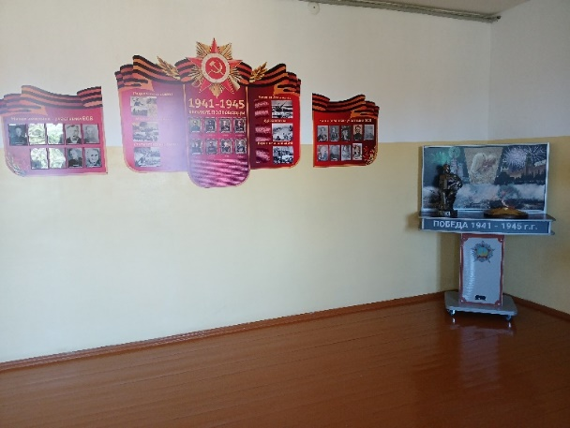
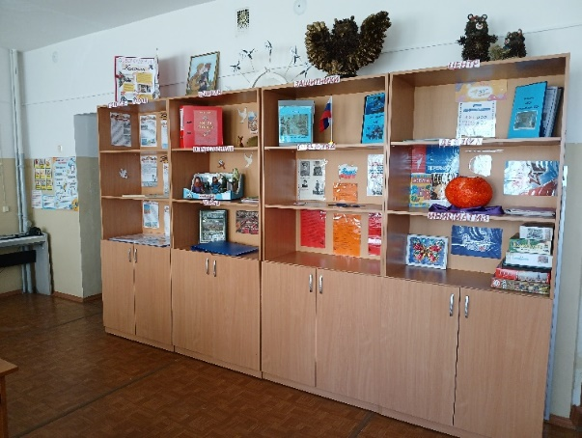



Региональный конкурс проектов, реализованных в рамках поддержки школьных инициатив Тверской области – 2025
Максатихинский муниципальный округ
МБОУ «Ривзаводская СОШ»
Проект «Патриотическое воспитание в школе»
В рамках проекта в школьном центре патриотического воспитания было установлено современное оборудование, что позволило внедрить новые формы работы по патриотическому воспитанию учащихся и повысить качество и количество мероприятий патриотической направленности
ФОТО ДО
Благополучатели: 95 человек
Стоимость проекта: 432 830 рублей
ФОТО ПОСЛЕ
Конкурсная номинация:
«Патриотическое воспитание»

